Slide 1

Fungsi

Slide 2
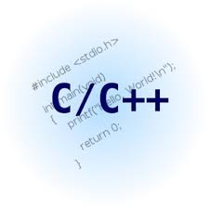
Pengertian Fungsi
Fungsi merupakan suatu bagian dari program yang dimaksudkan untuk mengerjakan suatu tugas tertentu dan letaknya terpisah dari program yang memanggilnya.
Dalam setiap program bahasa C, minimal terdapat satu fungsi yaitu fungsi main().

Slide 3
Keuntungan fungsi dalam program
Program akan memiliki struktur yang jelas (mempunyai readability yang tinggi).
Bersifat reusability (dapat digunakan kembali) sehingga akan menghindari penulisan bagian program yang sama.

Slide 4
Klasifikasi Fungsi
Dalam bahasa C fungsi dapat dibagi menjadi dua, yaitu :
1. Fungsi pustaka atau fungsi yang telah tersedia dalam Bahasa C
2. Fungsi yang didefinisikan atau dibuat oleh programmer.

Slide 5
Fungsi Pustaka – Operasi String [1]
Fungsi Operasi String (tersimpan dalam header file “string.h”)
♦ strcpy()
Berfungsi untuk menyalin suatu string asal ke variable string tujuan.
Bentuk umum : strcpy(var_tujuan, string_asal);
♦ strlen()
Berfungsi untuk memperoleh jumlah karakter dari suatu string.
Bentuk umum : strlen(string);

Slide 6
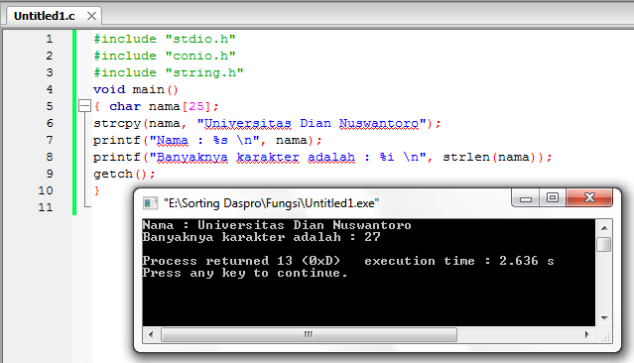
Contoh Program

Slide 7
Fungsi Pustaka – Operasi String [2]
♦ strcat()
Digunakan untuk menambahkan string sumber ke bagian akhir dari string tujuan.
Bentuk umum : strcat(tujuan, sumber);
♦ strupr()
Digunakan untuk mengubah setiap huruf dari suatu string menjadi huruf capital.
Bentuk umum : strupr(string);
♦ strlwr()
Digunakan untuk mengubah setiap huruf dari suatu string menjadi huruf kecil semua.
Bentuk umum : strlwr(string);

Slide 8
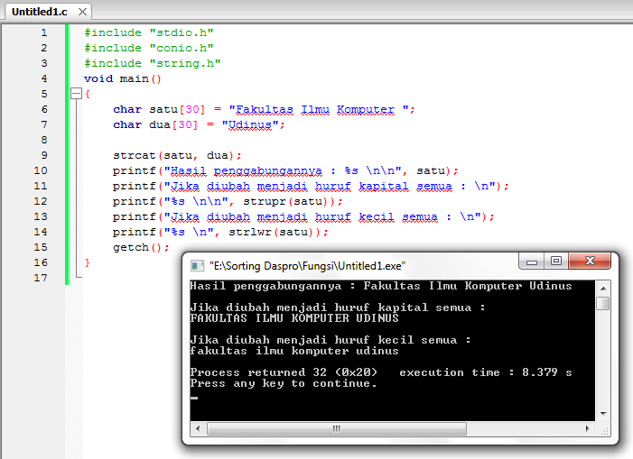
Contoh Program

Slide 9
Fungsi Pustaka – Operasi Karakter [1]
Fungsi Operasi Karakter (tersimpan dalam header “ctype.h”)
♦ islower()
Fungsi akan menghasilkan nilai benar (bukan nol) jika karakter merupakan huruf kecil.
Bentuk umum : islower(char);
♦ isupper()
Fungsi akan menghasilkan nilai benar (bukan nol) jika karakter merupakan huruf kapital.
Bentuk umum : isupper(char);

Slide 10
Fungsi Pustaka – Operasi Karakter [2]
♦ isdigit()
Fungsi akan menghasilkan nilai benar (bukan nol) jika karakter merupakan sebuah digit.
Bentuk umum : isdigit(char);
♦ tolower()
Fungsi akan mengubah huruf capital menjadi huruf kecil.
Bentuk umum : tolower(char);
♦ toupper()
Fungsi akan mengubah huruf kecil menjadi huruf kapital.
Bentuk umum : toupper(char);

Slide 11
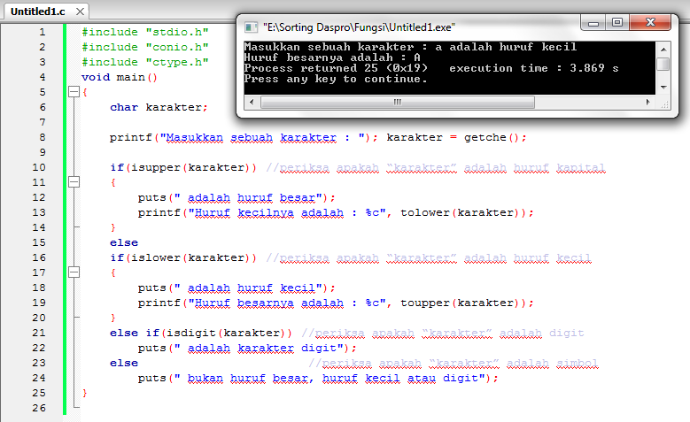
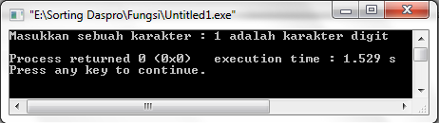
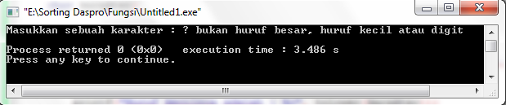
Contoh Program

Slide 12
Fungsi Pustaka – Operasi Matematik
Fungsi Operasi Matematik (tersimpan dalam header “math.h” dan “stdlib.h”)
♦ sqrt()
Digunakan untuk menghitung akar dari sebuah bilangan.
Bentuk umum : sqrt(bilangan);
♦ pow()
Digunakan untuk menghitung pemangkatan suatu bilangan.
Bentuk umum : pow(bilangan, pangkat);

Slide 13
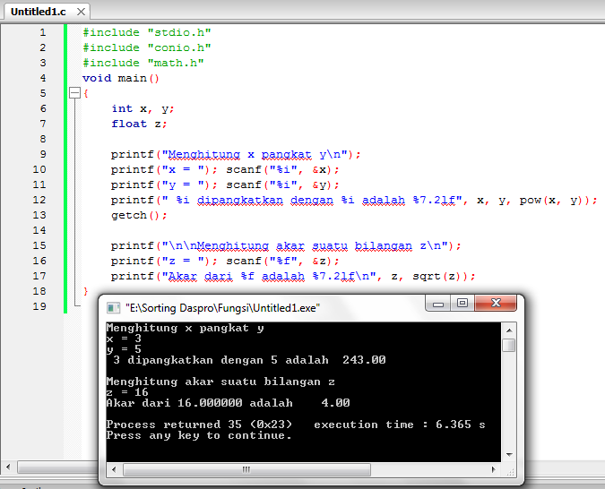
Contoh Program

Slide 14
Membuat Fungsi Sendiri
Sebelum digunakan (dipanggil), suatu fungsi harus dideklarasikan dan didefinisikan terlebih dahulu.
Bentuk umum pendeklarasian fungsi adalah :
tipe_fungsi nama_fungsi(parameter_fungsi);
Sedangkan bentuk umum pendefinisian fungsi adalah :
tipe_fungsi nama_fungsi(parameter_fungsi)
{
statement
statement
………...
………...
}

Slide 15
Struktur Fungsi
tipe_fungsi nama_fungsi(parameter1, parameter2,..)
{
statement fungsi;
}
Contoh:
int tambah(int x, int y)
{
return(x+y);
}

Slide 16
Prototipe Fungsi
Prototipe=pendeklarasian fungsi
tipe_fungsi nama_fungsi(tipe_parameter1, tipe_parameter2,..);
Contoh:
int jumlah(int a, int b);

Slide 17
Contoh penggunaan fungsi
#include <stdio.h>
#include <stdlib.h>
int jumlah(int a, int b); //prototipe fungsi
int a,b,c;
main()
{
printf("masukkan a: ");scanf("%d",&a);
printf("masukkan b: ");scanf("%d",&b); //program utama
c=jumlah(a,b);
printf(“Hasil Penjumlahan= %d",c);
}
int jumlah(int x, int y)
{ //fungsi
return(x+y);
}

Slide 18
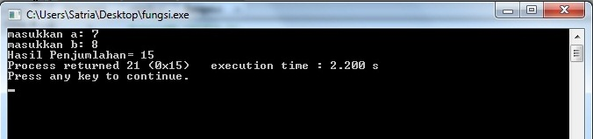
Tampilan Program

Slide 19
Parameter
Parameter Formal adalah variabel yang ada pada daftar parameter dalam definisi fungsi.
Parameter Aktual adalah variabel (parameter) yang dipakai dalam pemanggilan fungsi.

Slide 20
Parameter Formal
Variabel yang ada pada daftar parameter dalam definisi fungsi.
Parameter formal
int jumlah(int x, int y)
{
return(x+y)
}

Slide 21
Parameter Aktual
Parameter yang dipakai dalam pemanggilan fungsi
main()
{
. . .
. . . Parameter aktual
c=jumlah( a, b );
. . .
}

Slide 22
Variabel
Variabel dapat dikategorikan menjadi 3:
Variabel global
Variabel lokal
Variabel static

Slide 23
Variabel Lokal dan Global
Variabel loka → variabel yang dideklarasikan dalam fungsi
Variabel global → variabel yang dideklarasikan di luar fungsi

Slide 24
Contoh penggunaan variabel lokal dan global
#include <stdio.h>
#include <stdlib.h>
/*variabel global*/
float proses(float,float,float);
float p,l,t,volumebalok;
main()
{
printf("masukkan panjang : ");
scanf("%f",&p);
printf("masukkan lebar : ");
scanf("%f",&l);
printf("masukkan tinggi : ");
scanf("%f",&t);
volumebalok=proses(p,l,t);
printf("volumenya adalah: %.2f", volumebalok);
}
float proses(float x,float y,float z)
{
/*variabel lokal*/
float v;
v= x * y * z ;
return(v);
}

Slide 25
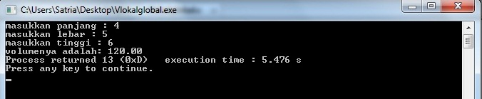
Tampilan Program

Slide 26
Variabel Static
Variabel yang nilainya tetap dipertahankan walaupun proses telah keluar dari bloknya

Slide 27
Contoh Penggunaan Variable Static
#include <stdio.h>
#include <stdlib.h>
long int faktorial(int n);
main()
{
int bil,i;
long int fakto;
printf("Masukkan bilangan: ");
scanf("%d",&bil);
for (i=1;i<=bil;i++)
{
fakto=faktorial(i);
}
printf("Faktorial %d = %d",bil,fakto);
}
long int faktorial(int n)
{
static long int fak=1; //variabel static
fakto=fakto*n;
return (fakto);
}

Slide 28
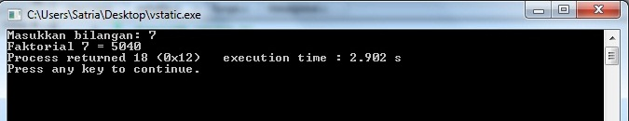
Tampilan Program

Slide 29
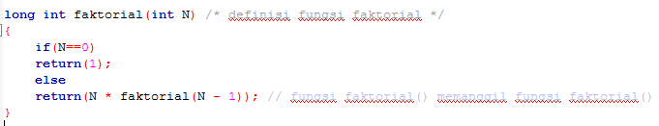
Fungsi Rekursif
Fungsi rekursif adalah fungsi yang memanggil dirinya sendiri.
Contoh :

Slide 30
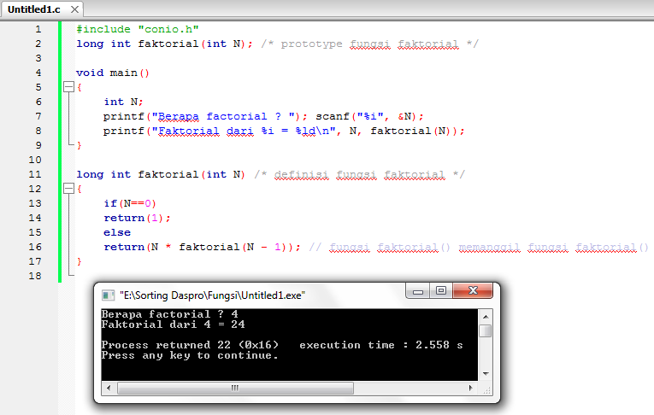
Contoh Penggunaan Fungsi Rekursif

Slide 31
Contoh beda file

Slide 32

TERIMA KASIH

